Slide 1
Barok

Slide 2
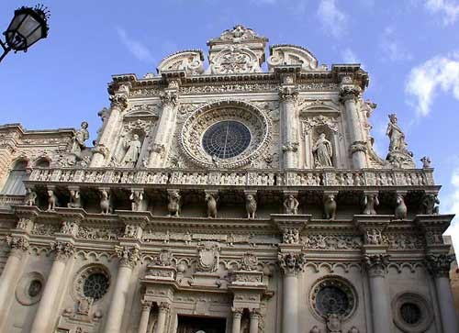
Kilka słów o Baroku
Barok to epoka od końca XVI w. do połowy XVIII w. Epoka ta narodziła się we Włoszech a do Polski dotarł dopiero w XVII w. Polscy magnaci budowali okazałe pałace a zamożni mieszczanie wznosili bogato zdobione kamienice. Barok słynie nie tylko z fasad lub figur świętych w kościołach. Wspaniałą cechą Baroku są piękne ozdobne sufity które także możemy zobaczyć w kościołach. Barok to epoka przepychu i bogactwa które z resztą widać na zdjęciu obok.

Slide 3
Budowle Baroku

Slide 4
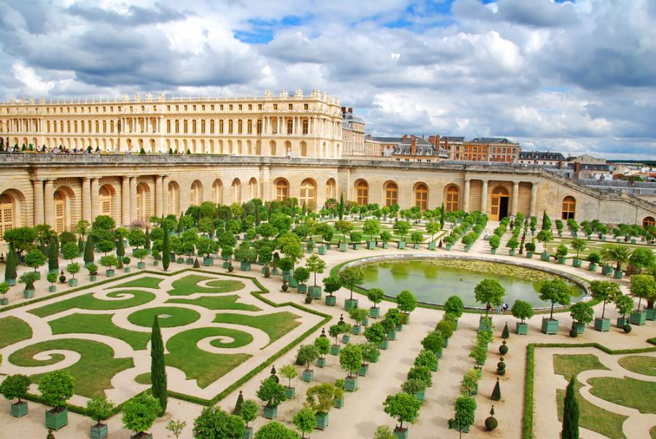
Pałac w Wersalu
Pałac w Wersalu stał się oficjalną rezydencją króla Francji i Wersal przejął rolę faktycznej stolicy kraju. Znajduje się on pod Paryżem. Pałac projektowali architekci królewscy Louis Le Vau i Jules Hardouin-Mansart. Obok Wersalu znajduje się ogromny pełen przepychu ogród który widać na obrazku obok. Znajduje się w nim 700 pomieszczeń, z których 120 udostępnia się publiczności.

Slide 5
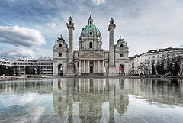
Kościół św. Karola Boromeusza w Wiedniu
Jedna z najsłynniejszych barokowych budowli Europy. Kościół wzniesiono na cześć św. Karola Boromeusza, arcybiskupa Mediolanu z czasów epidemii dżumy w 1576.

Slide 6
Przedstawiciele Baroku

Slide 7
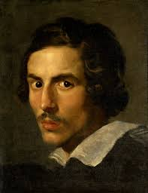
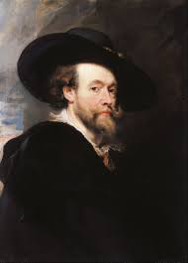
Przedstawiciele Baroku- Sztuka
Giovanni Lorenzo Bernini-malarz i rzeźbiarz jeden z najwybitniejszych twórców baroku.
Peter Paul Rubens- malarz niderlandzki, malował obrazy o tematyce religijnej i świeckiej

Slide 8
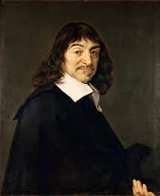
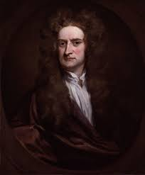
Dziedzina nauki
Kartezjusz-słynny matematyk i filozof
Izaak Newton- angielski fizyk

Slide 9
Cechy architektury Baroku

Slide 10
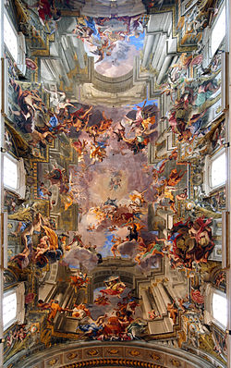
Dynamika widziana w budynku, rzeźbie, malarstwie
Taką dynamikę możemy zauważyć np. na sufitach kościołów (najczęściej) lub w rzeźbach świętych ponieważ mamy wrażenie że postacie się ruszają.

Slide 11
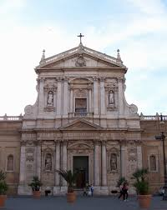
Cechy stylu Barokowego
typy budowli wzorowane dokładnie na renesansie, ale „ze zwiększonym efektem optycznym”,
duży rozmach budowli,
monumentalizm,
ciężkie proporcje,
dynamika widziana w budynku, rzeźbie, malarstwie,
bogactwo dekoracji i form ornamentalnych,
przepych,
podporządkowanie wielu elementów jednemu głównemu

Slide 12
Rzeźby i obrazy Baroku

Slide 13
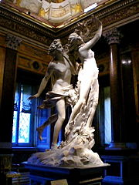
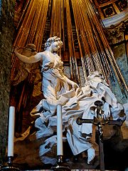
Rzeźby Baroku
Apollo i Dafne
Ekstaza świętej Teresy

Slide 14
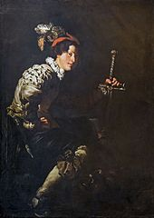
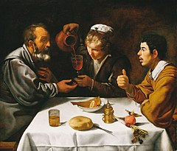
Obrazy Baroku
Dawid
Chłopi przy posiłku

Slide 15
DZIĘKUJĘ ZA UWAGĘ
Alicja Fiedurek
Klasa VIa

